Slide 1
CLUB ALPINO ITALIANO
PROGETTO SCUOLA
55° Corso di Formazione
“MAGNA GRAECIA DI CALABRIA” Sybaris – Kroton: il cammino degli Dei Itinerario storico – archeologico e artistico
SIBARI
28 ottobre – 1 novembre 2022

Slide 2
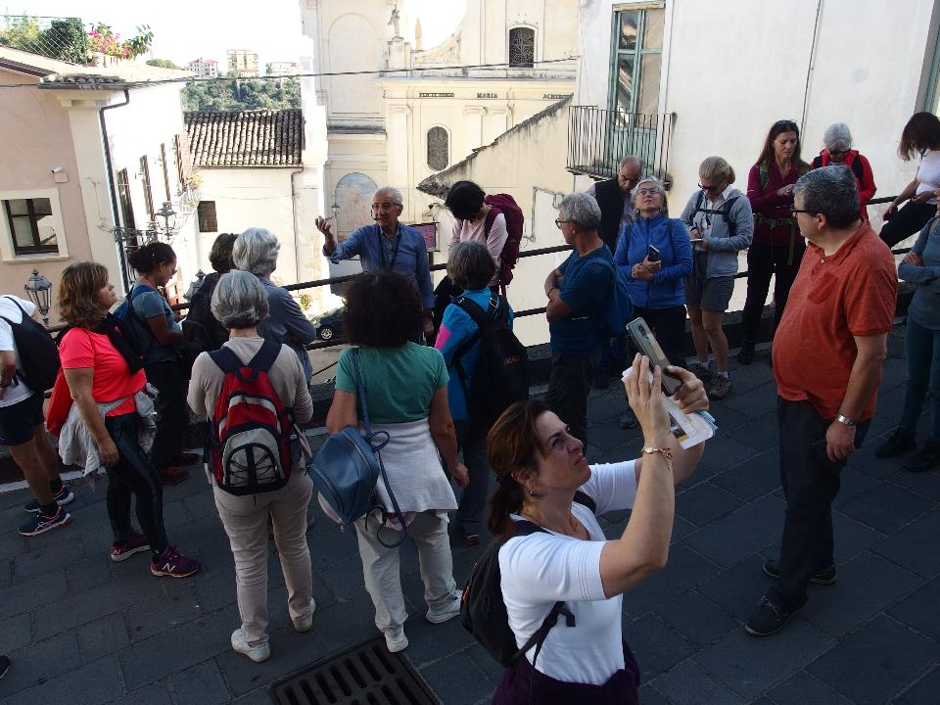

Slide 3
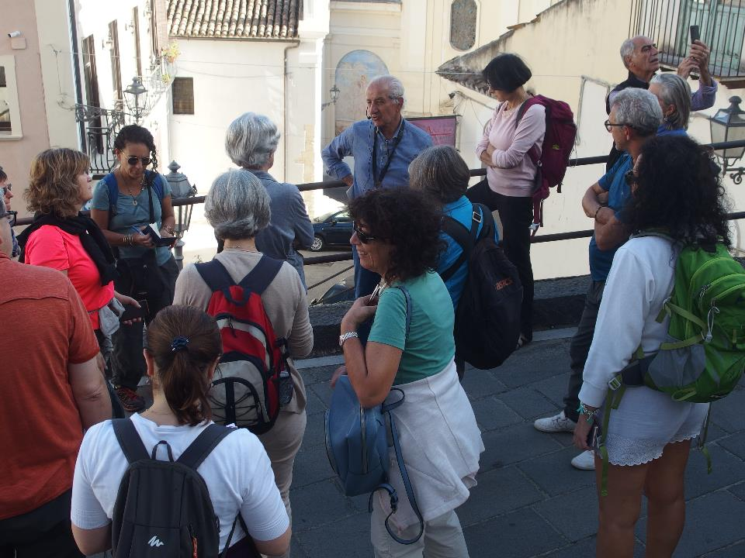

Slide 4
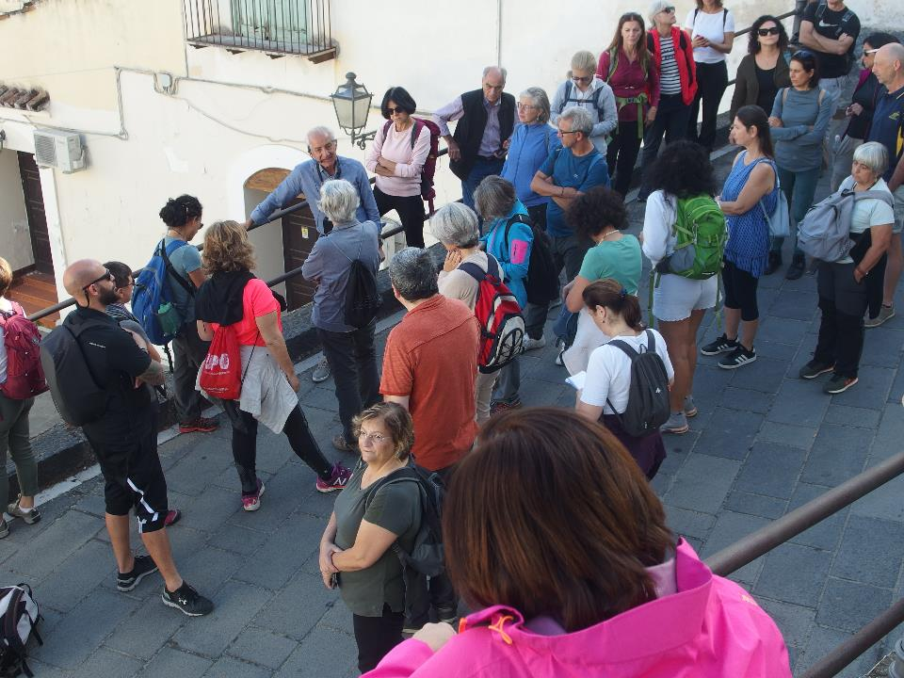

Slide 5
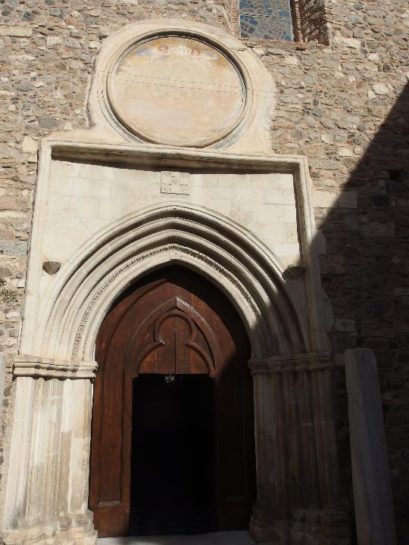
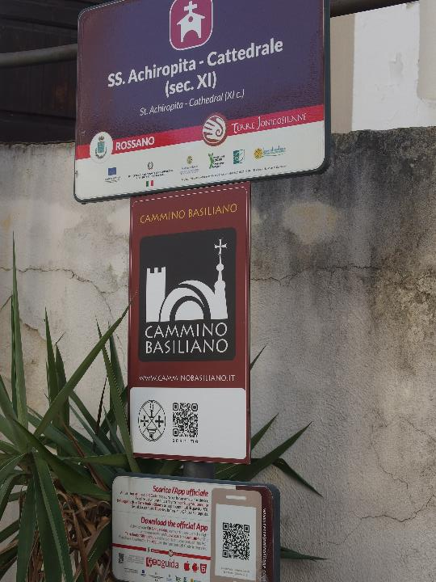

Slide 6
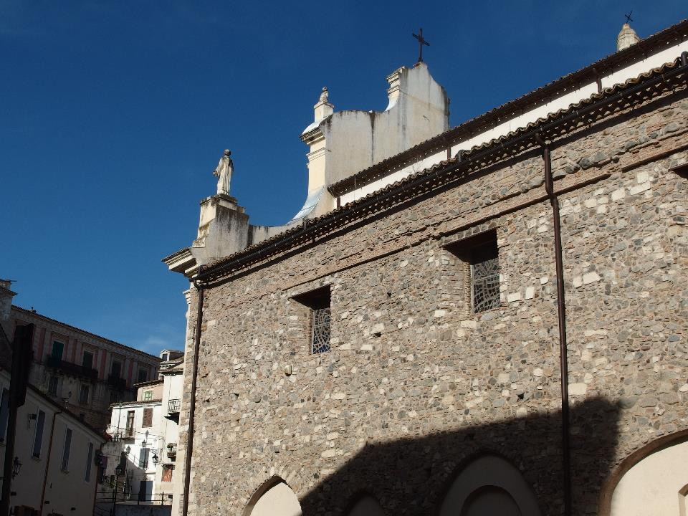

Slide 7
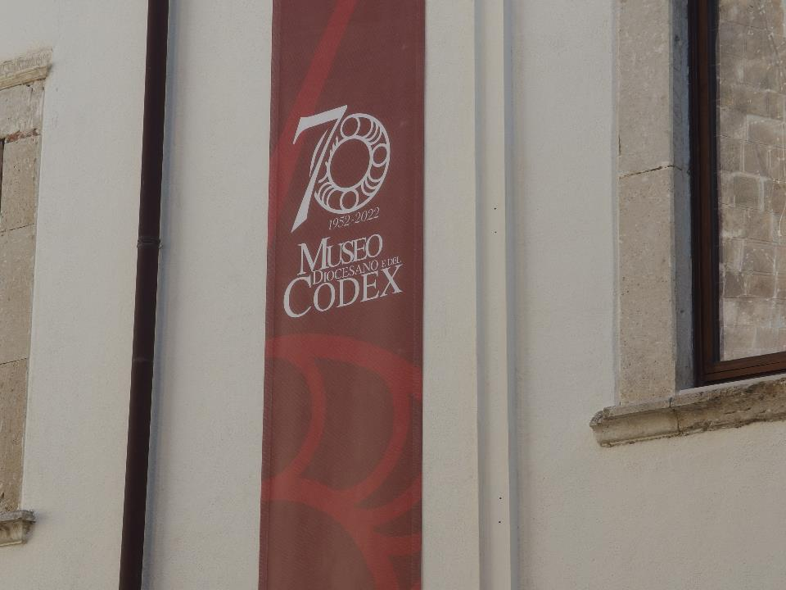

Slide 8
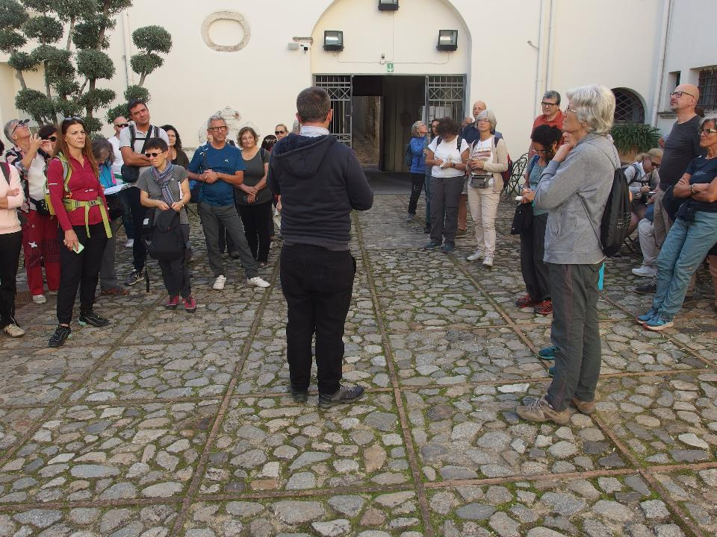
55° corso nazionale di formazione
per insegnanti
“MAGNA GRAECIA DI CALABRIA”
Sybaris – Kroton:
il cammino degli Dei Itinerario storico – archeologico e artistico
SIBARI
28 ottobre –
1 novembre 2022

Slide 9
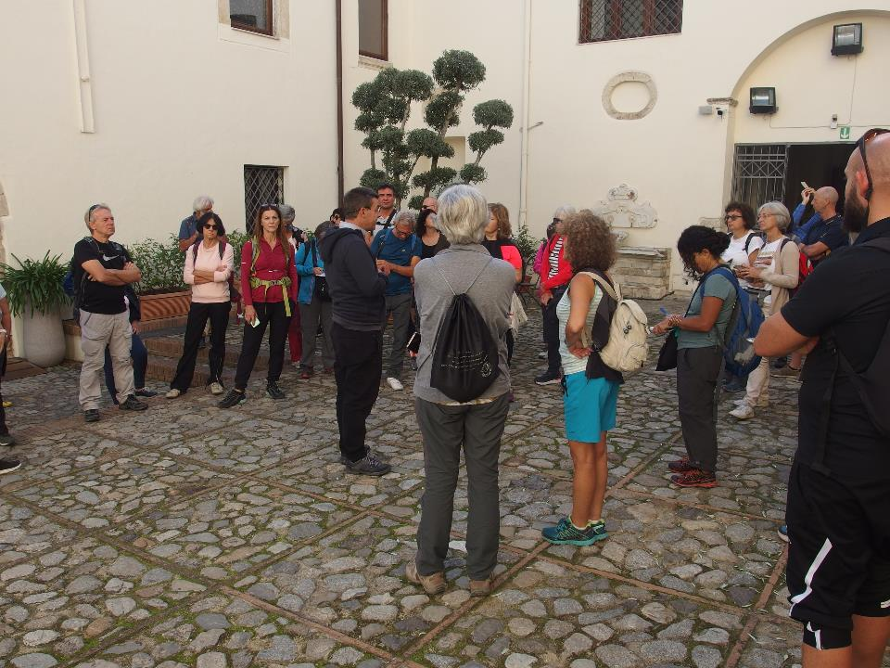

Slide 10
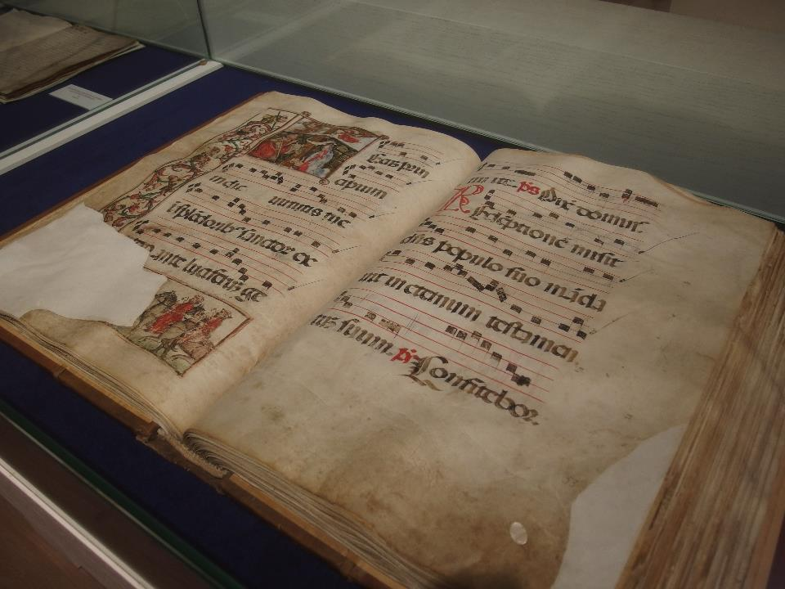

Slide 11
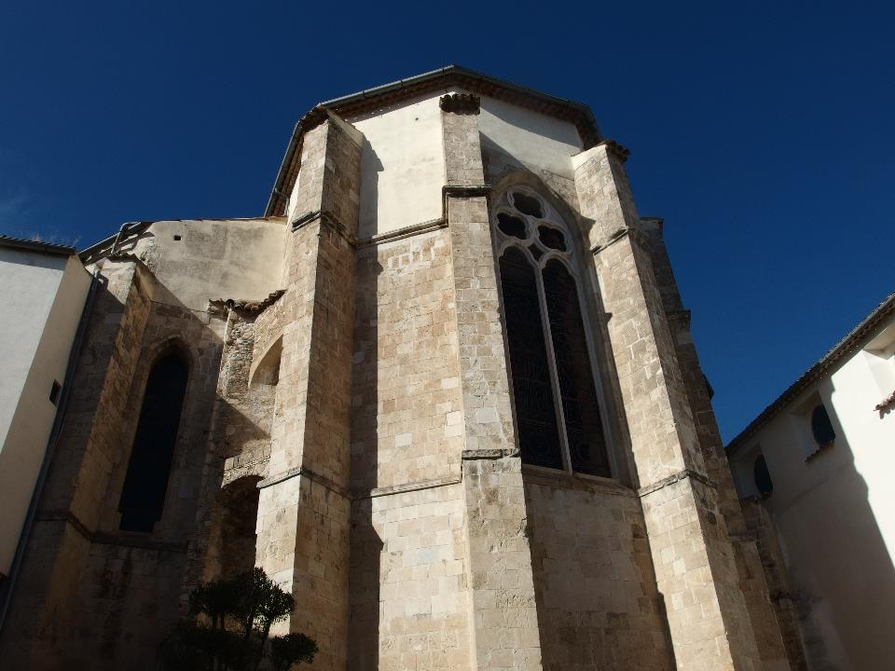

Slide 12
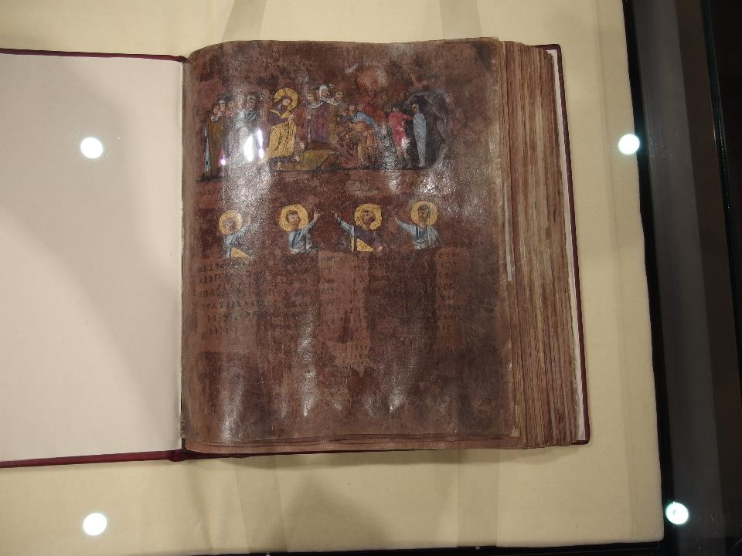

Slide 13
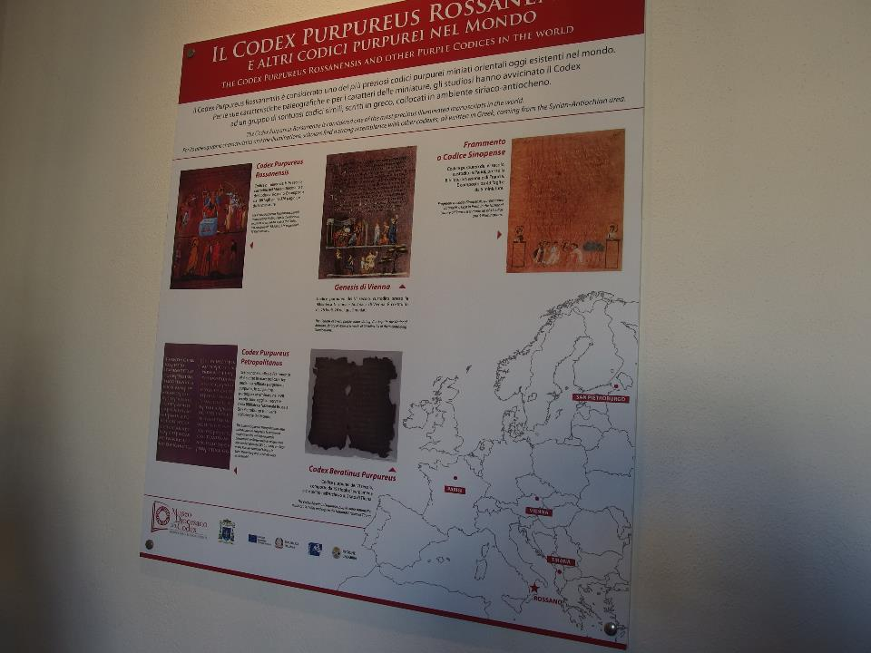

Slide 14
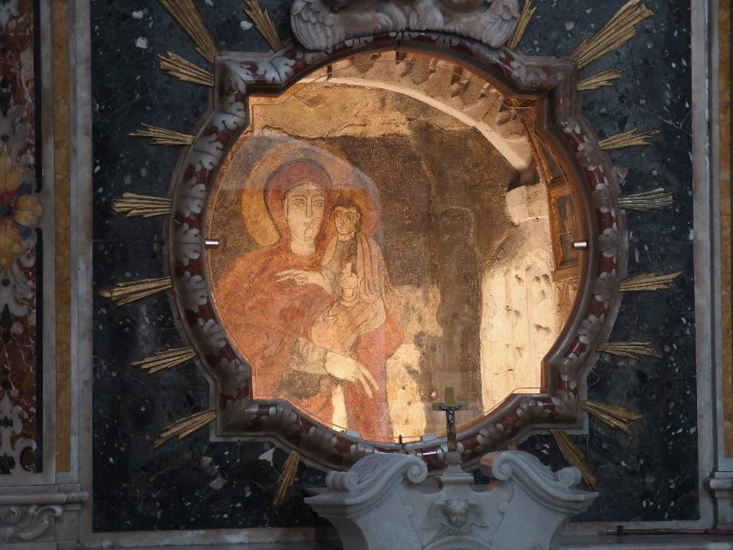

Slide 15
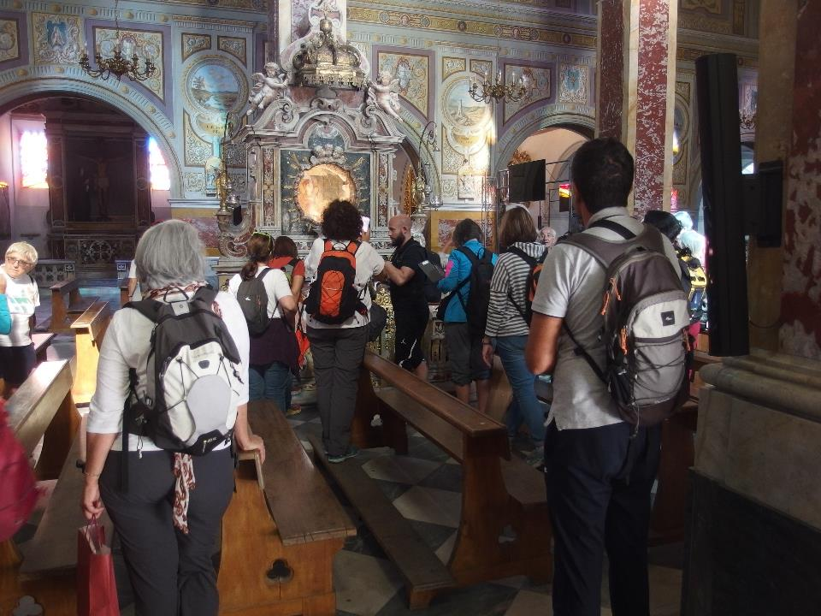

Slide 16
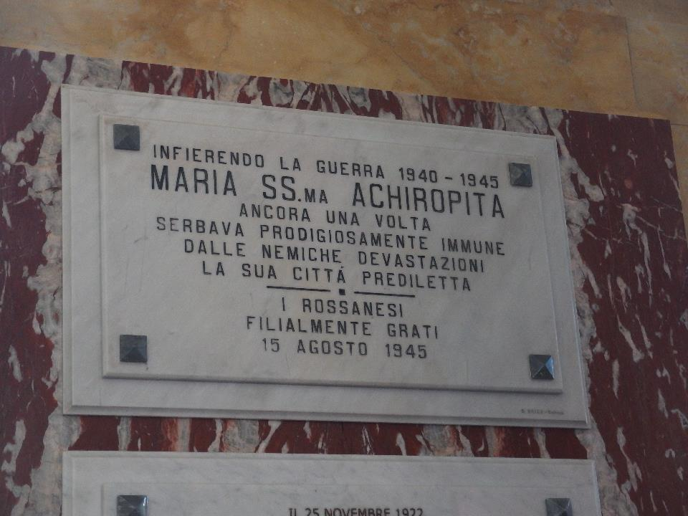
55° corso nazionale di formazione
per insegnanti
“MAGNA GRAECIA DI CALABRIA”
Sybaris – Kroton:
il cammino degli Dei Itinerario storico – archeologico e artistico
SIBARI
28 ottobre –
1 novembre 2022

Slide 17
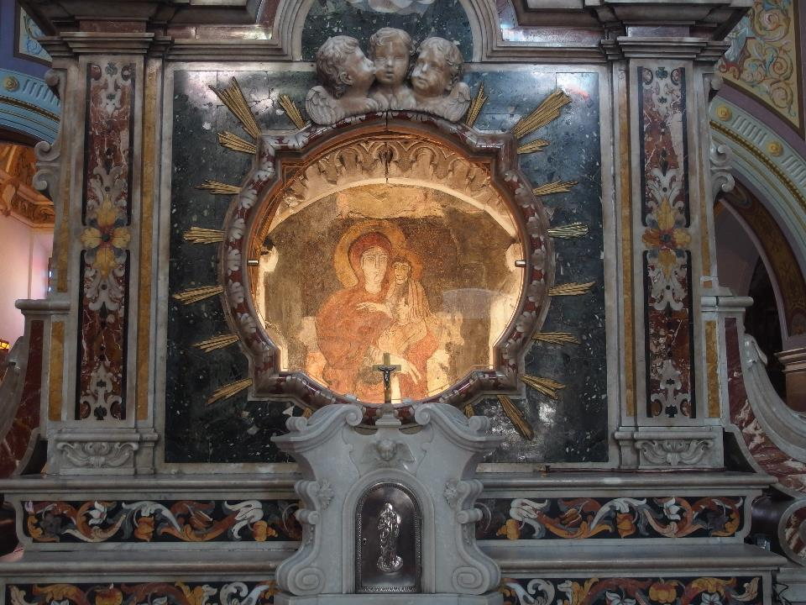

Slide 18
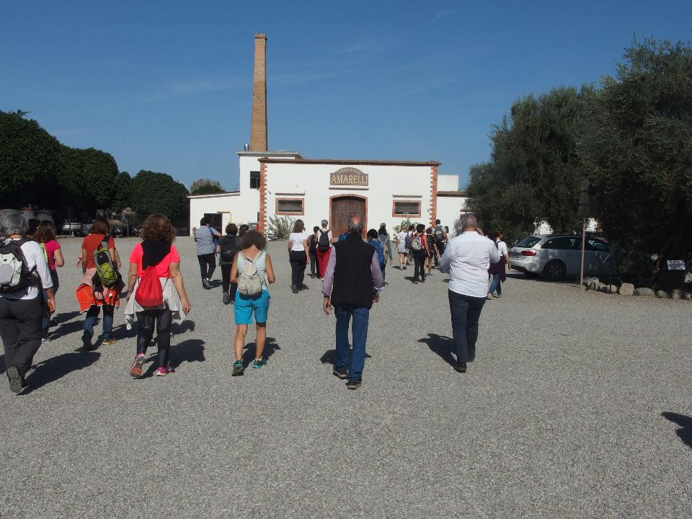

Slide 19
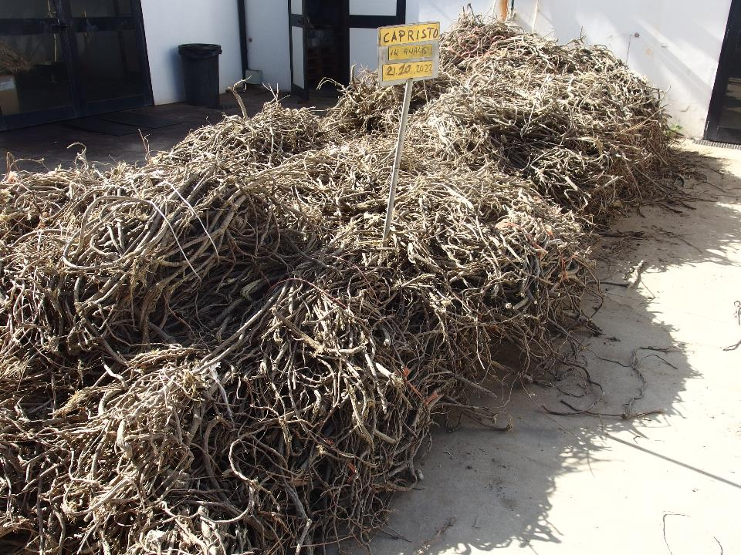

Slide 20
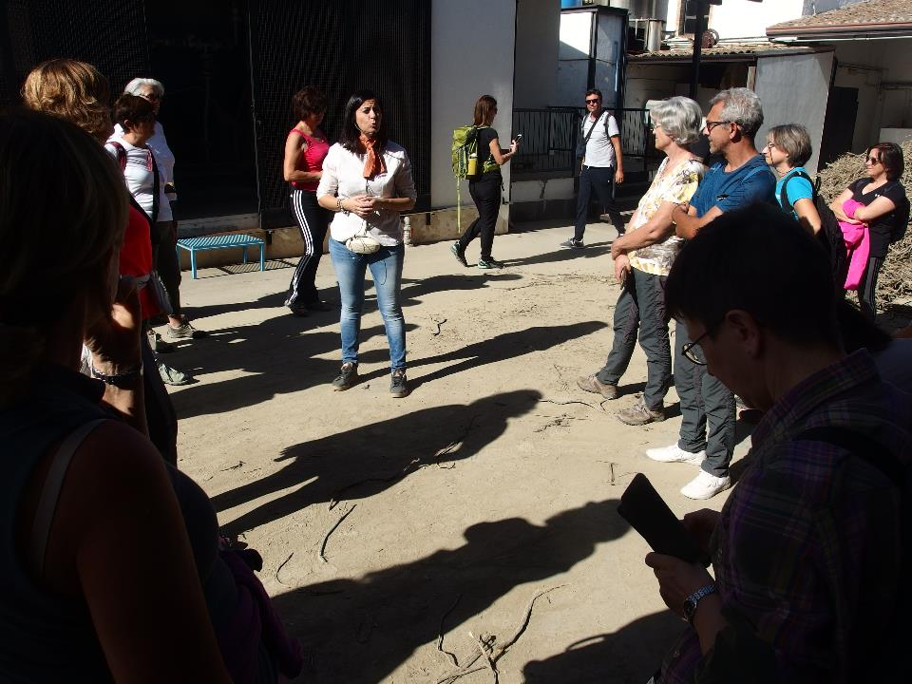

Slide 21
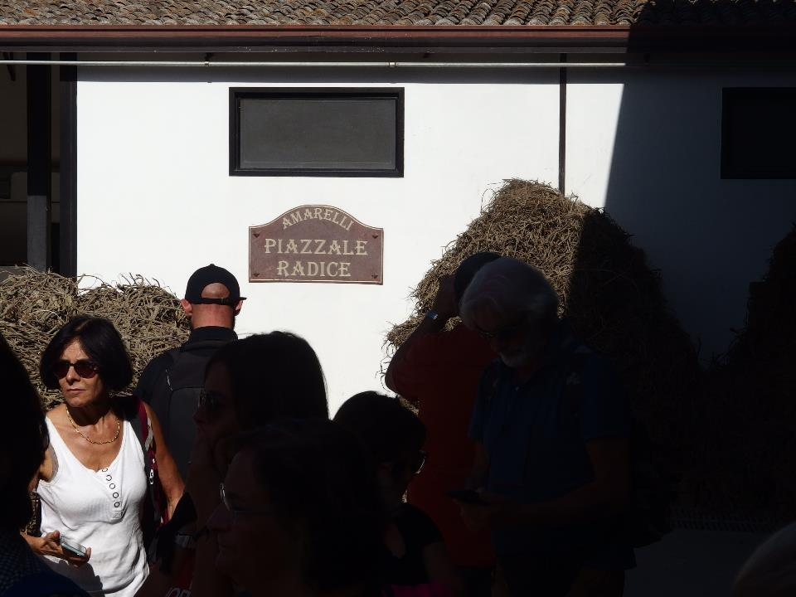

Slide 22
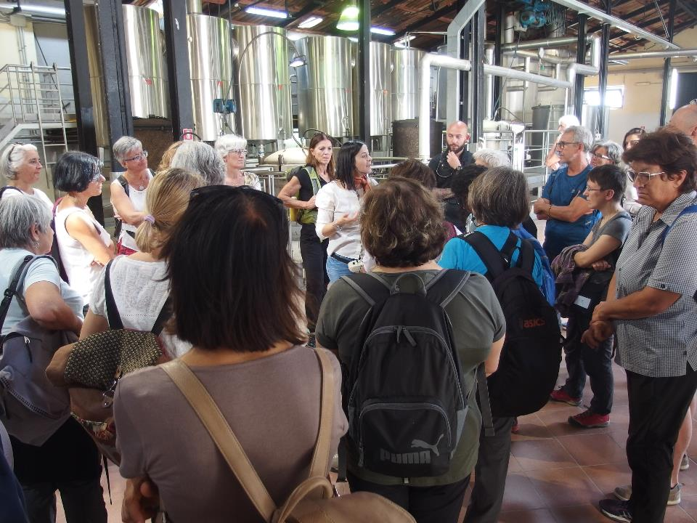

Slide 23
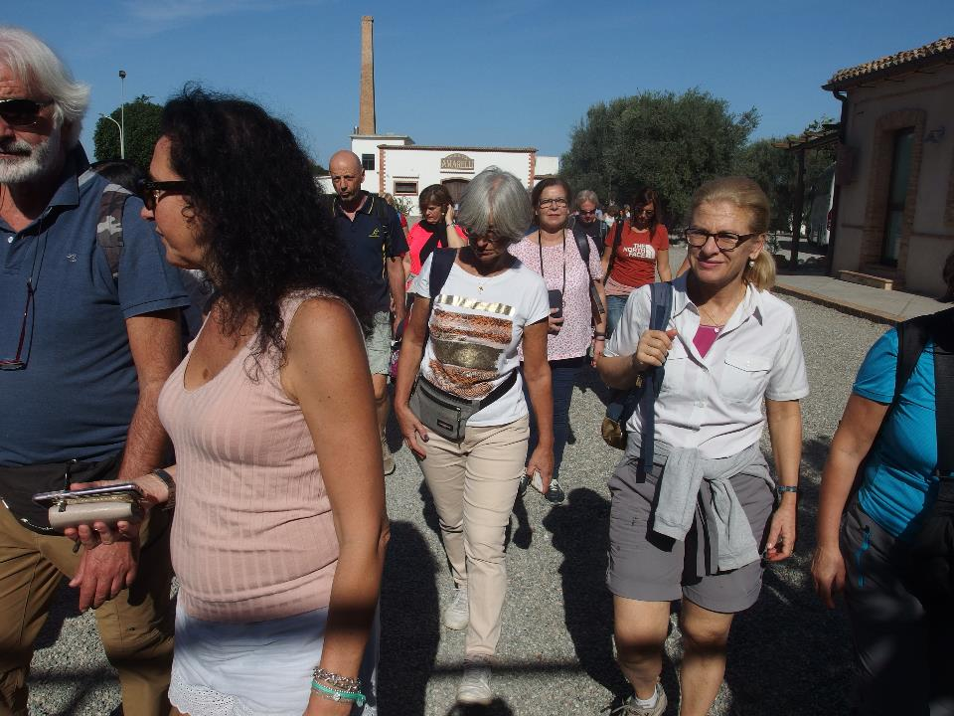

Slide 24
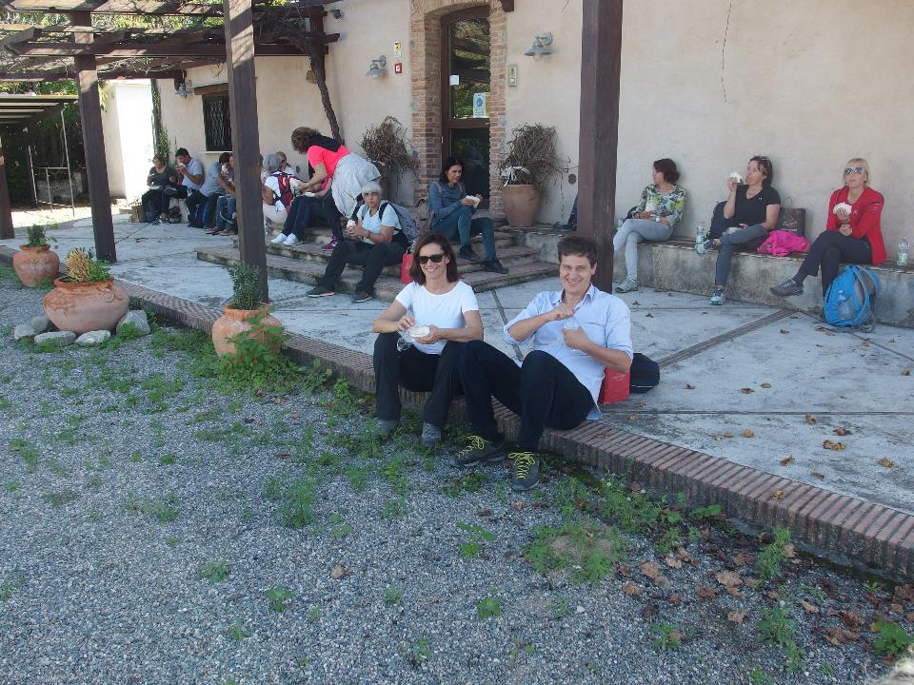
55° corso nazionale di formazione
per insegnanti
“MAGNA GRAECIA DI CALABRIA”
Sybaris – Kroton:
il cammino degli Dei Itinerario storico – archeologico e artistico
SIBARI
28 ottobre –
1 novembre 2022

Slide 25
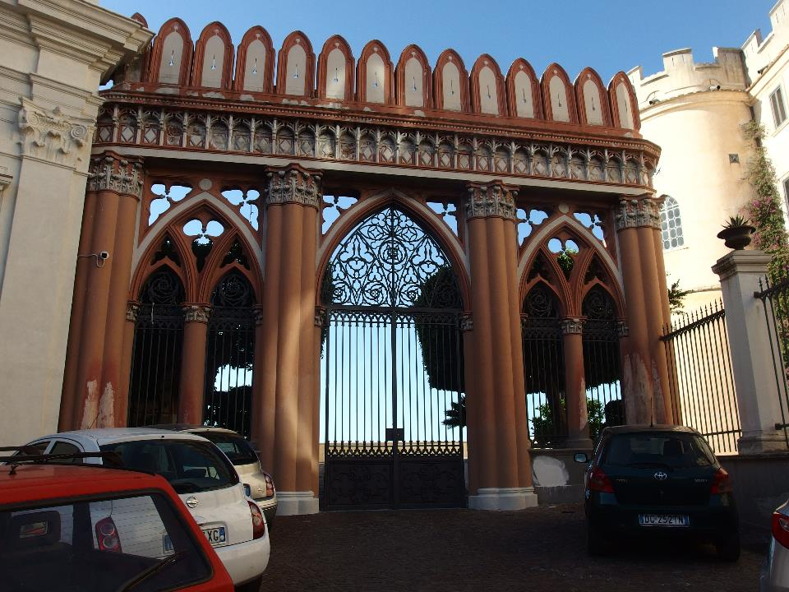

Slide 26
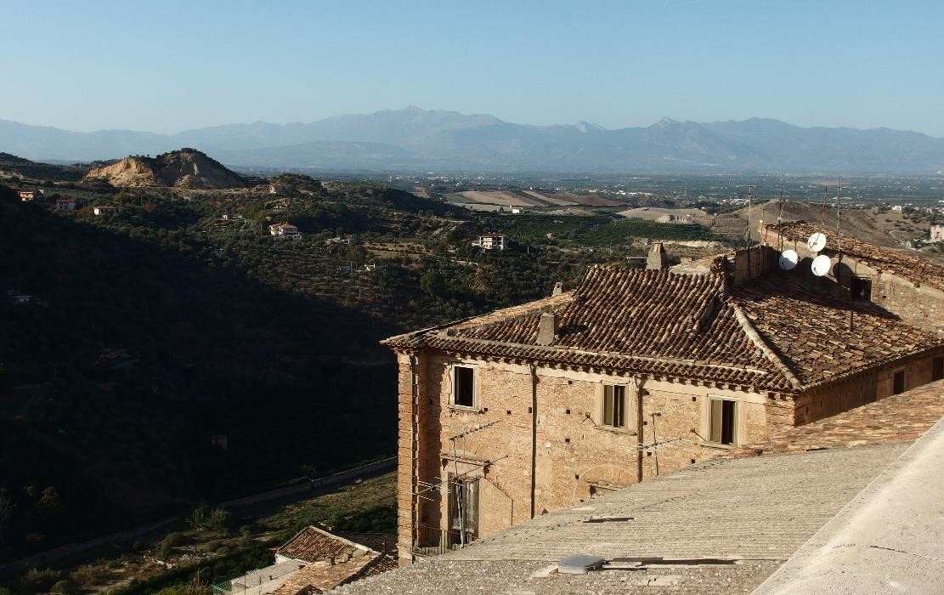

Slide 27
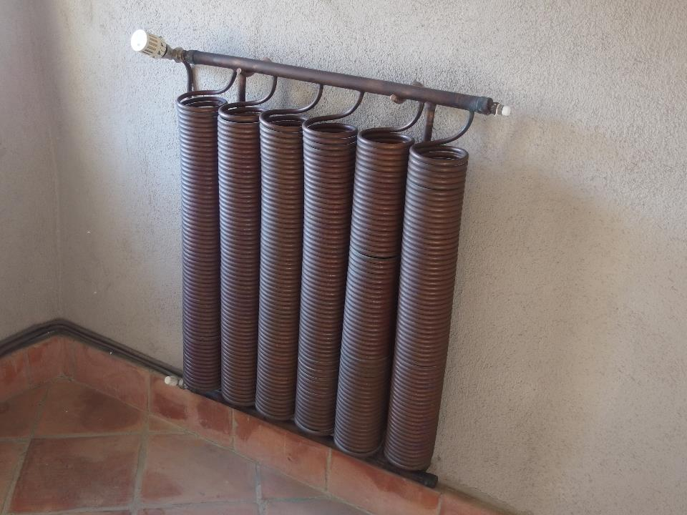

Slide 29
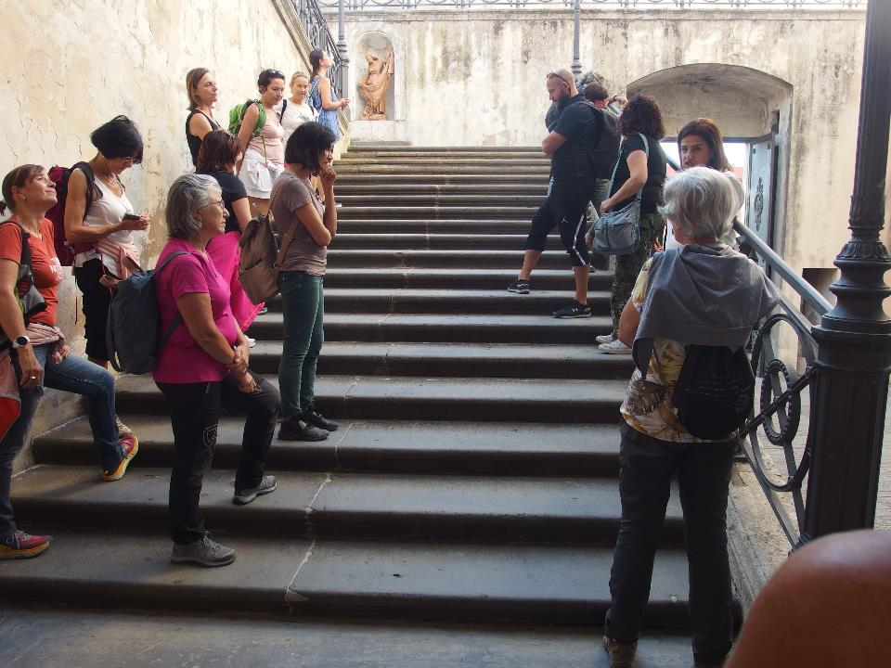

Slide 30
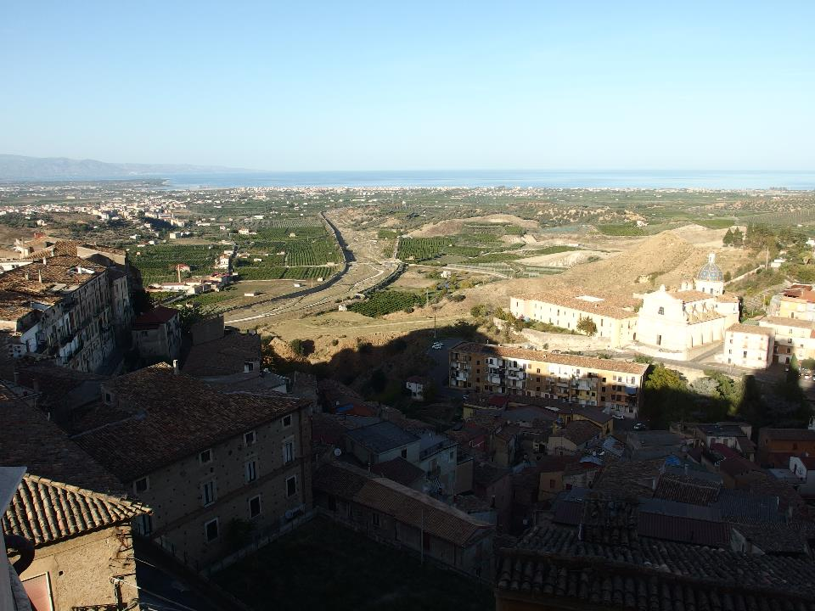

Slide 31
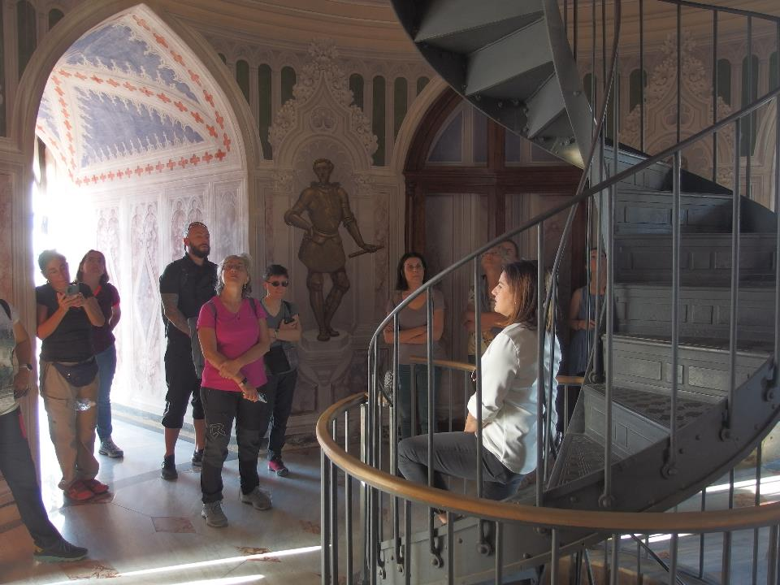

Slide 32
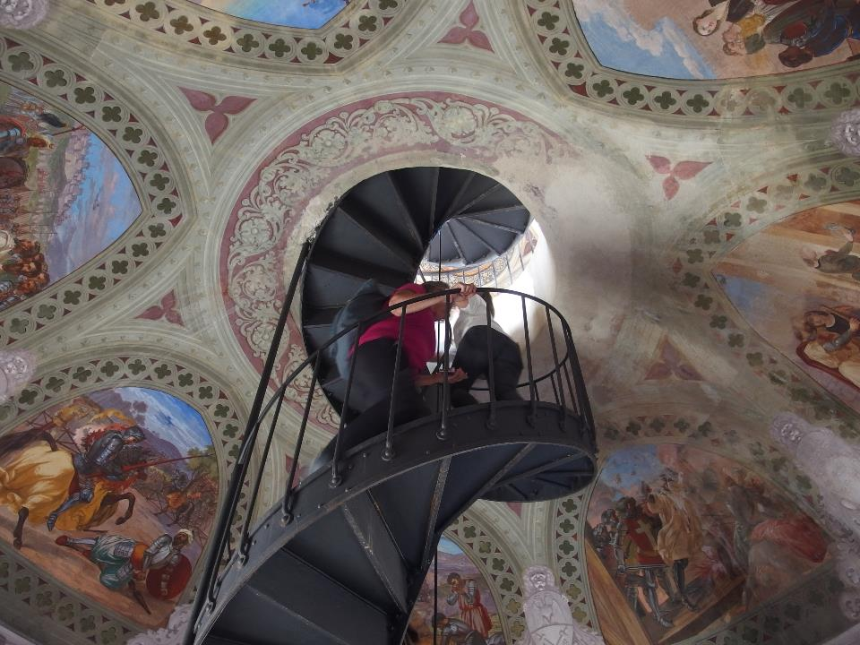
55° corso nazionale di formazione
per insegnanti
“MAGNA GRAECIA DI CALABRIA”
Sybaris – Kroton:
il cammino degli Dei Itinerario storico – archeologico e artistico
SIBARI
28 ottobre –
1 novembre 2022

Slide 33
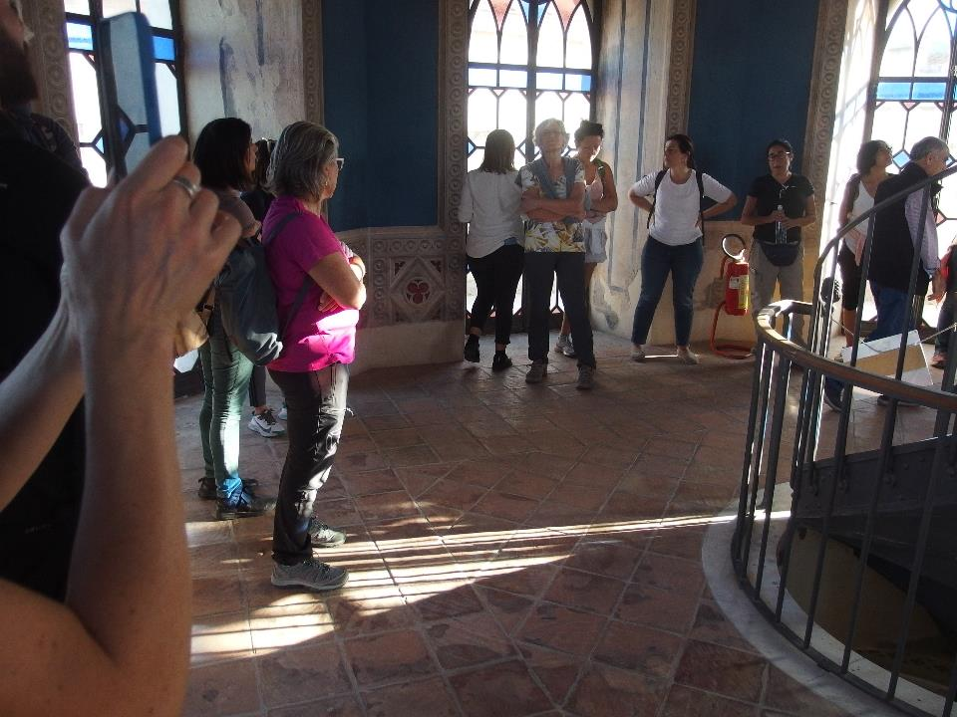

Slide 34
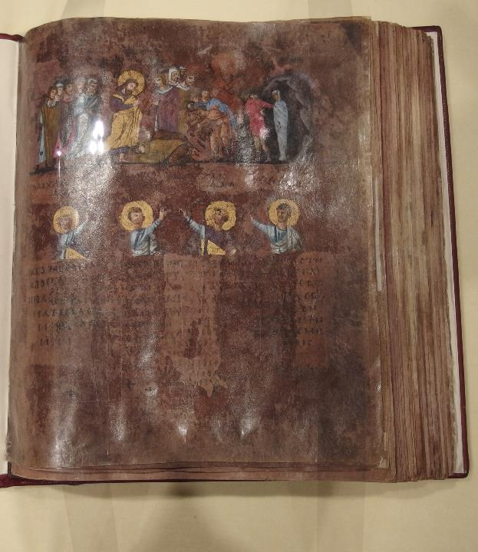
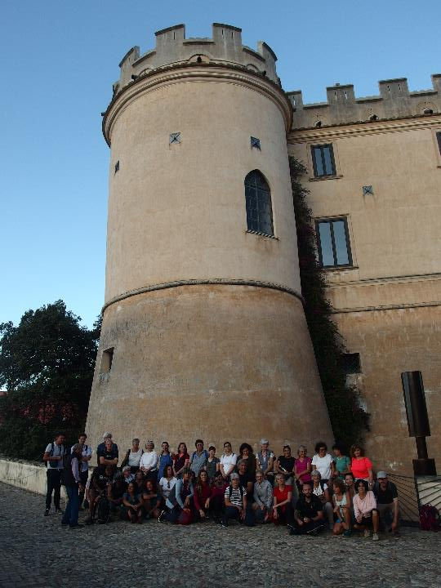

Slide 35
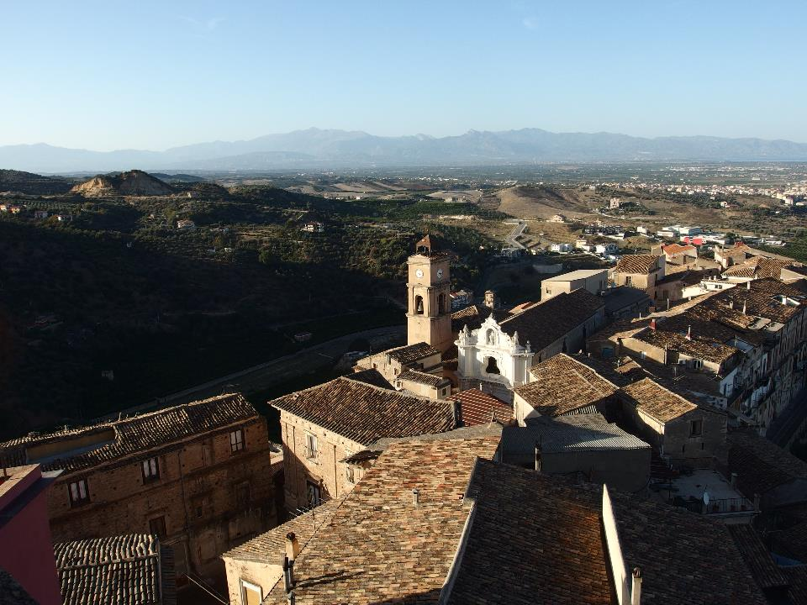

Slide 36
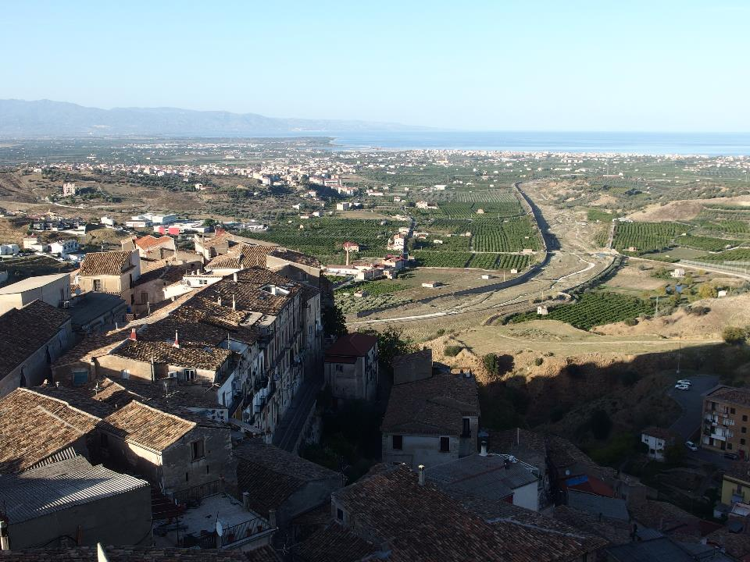

Slide 37
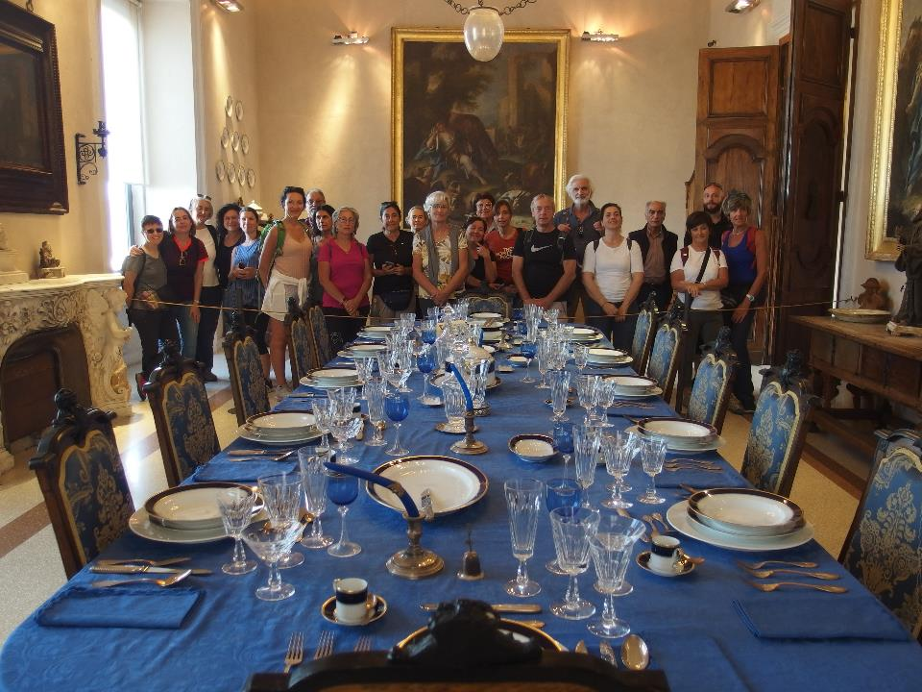

Slide 38
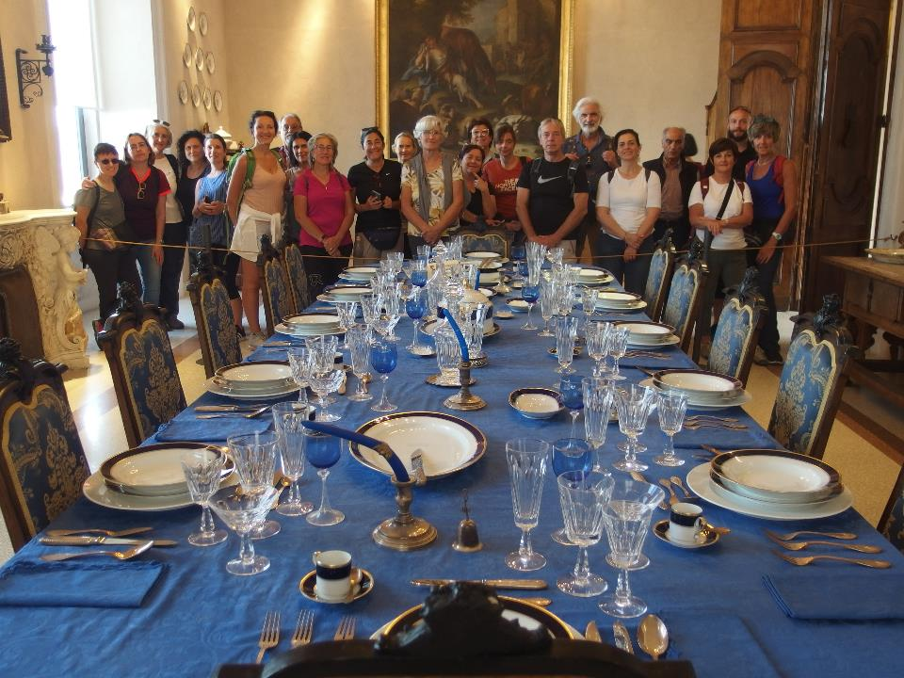

Slide 39
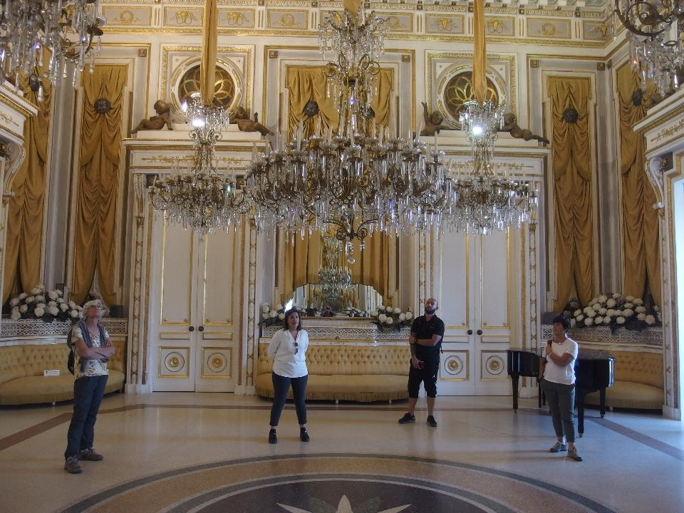

Slide 40
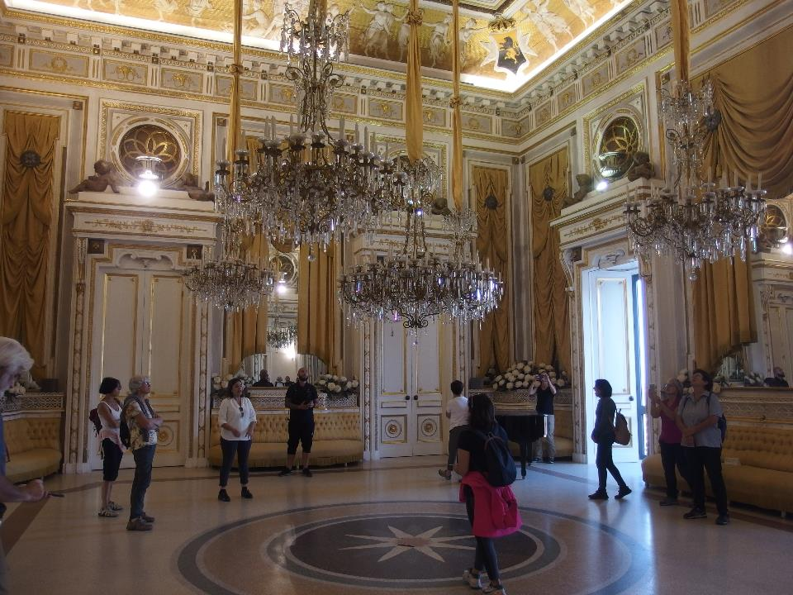
55° corso nazionale di formazione
per insegnanti
“MAGNA GRAECIA DI CALABRIA”
Sybaris – Kroton:
il cammino degli Dei Itinerario storico – archeologico e artistico
SIBARI
28 ottobre –
1 novembre 2022

Slide 41
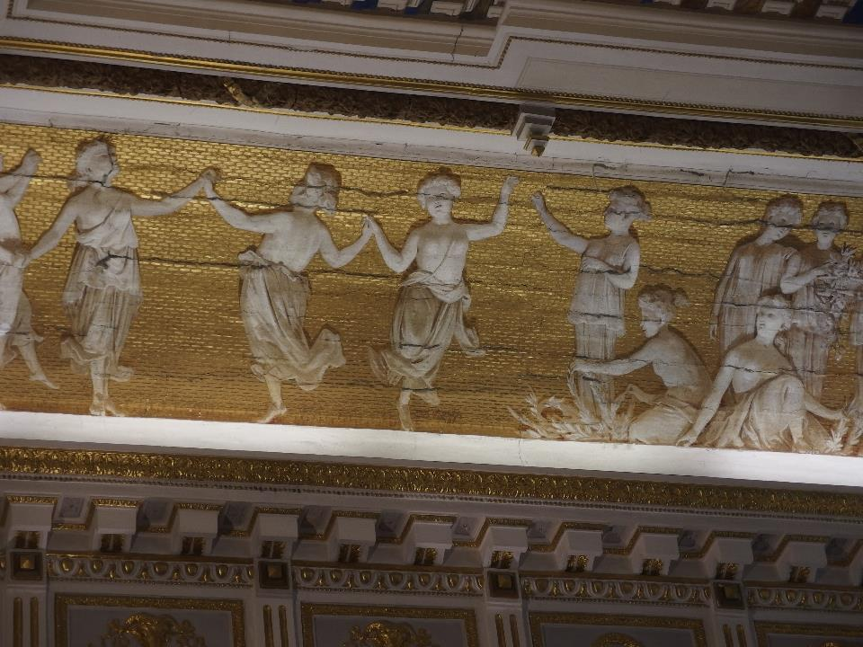

Slide 42
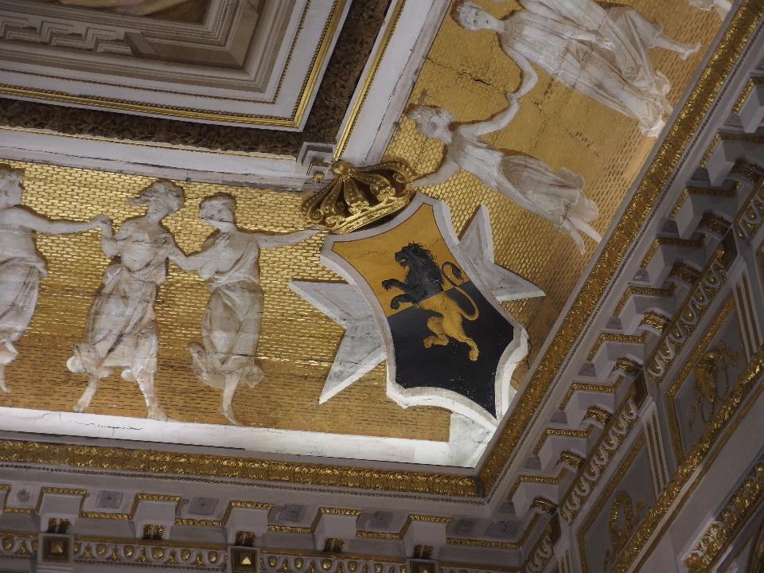

Slide 43
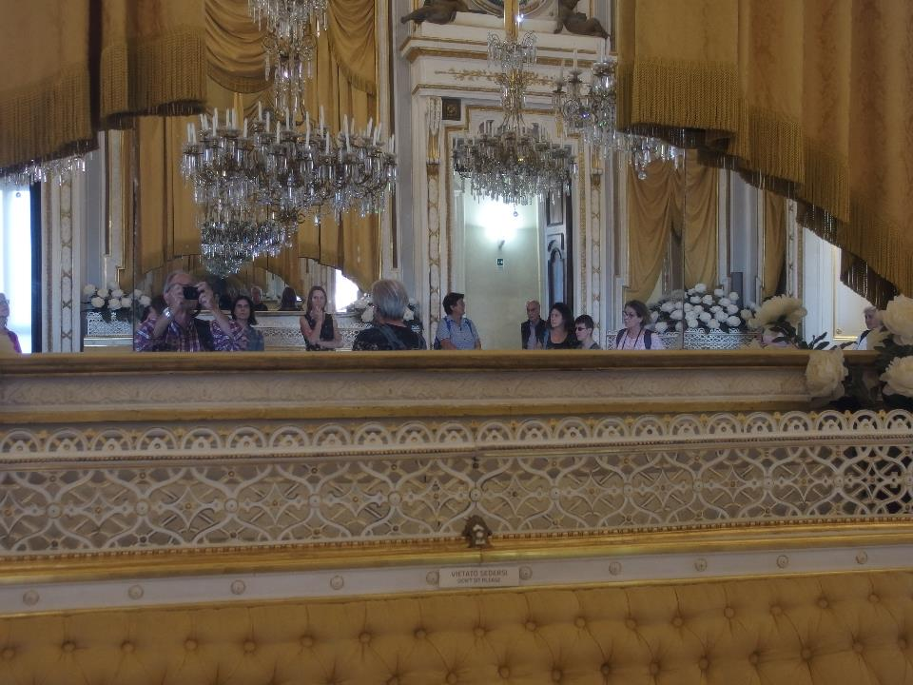

Slide 44
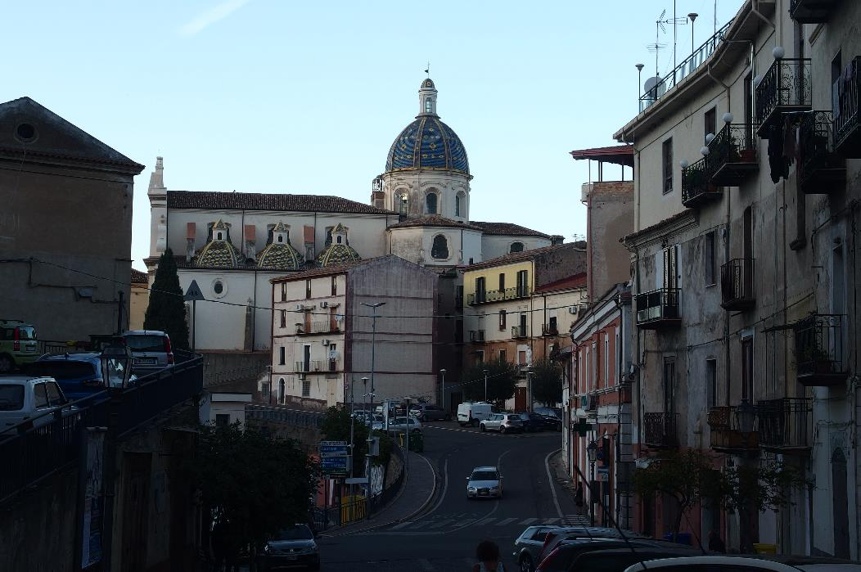

Slide 45
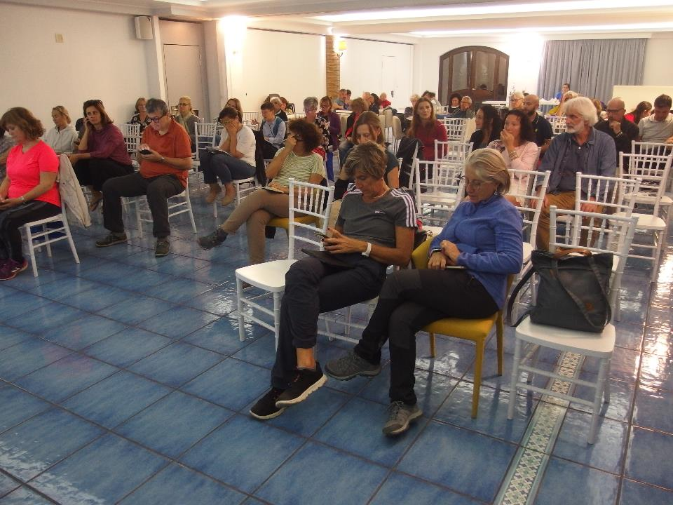

Slide 46
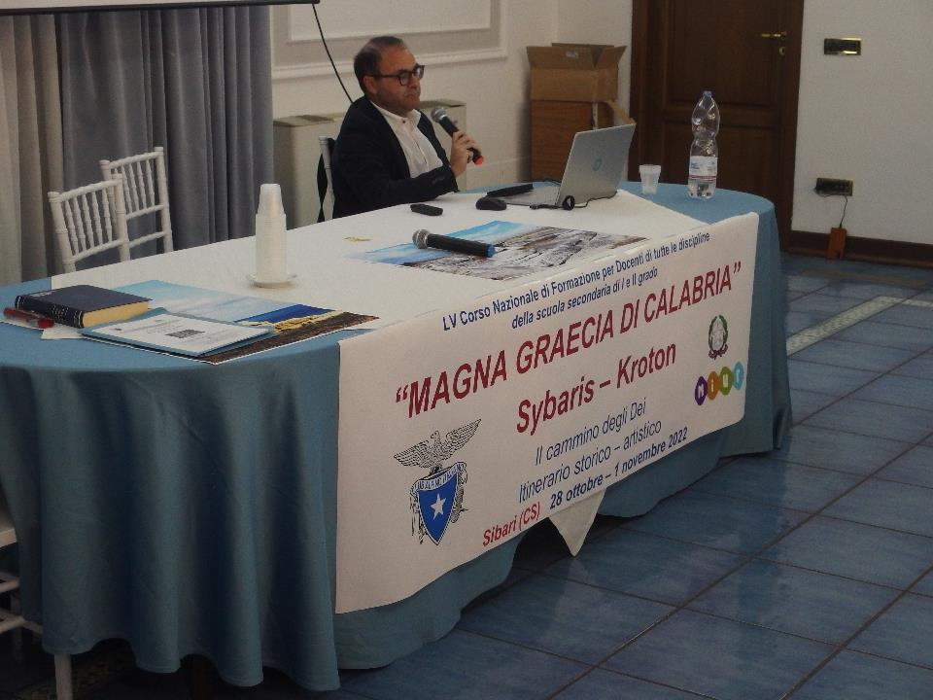

Slide 47
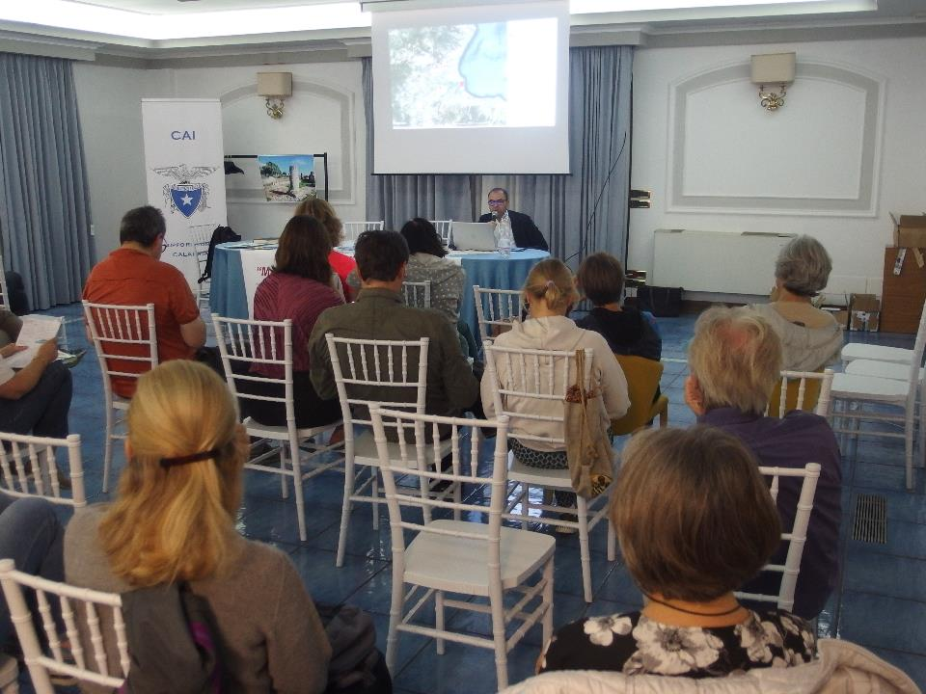

Slide 48
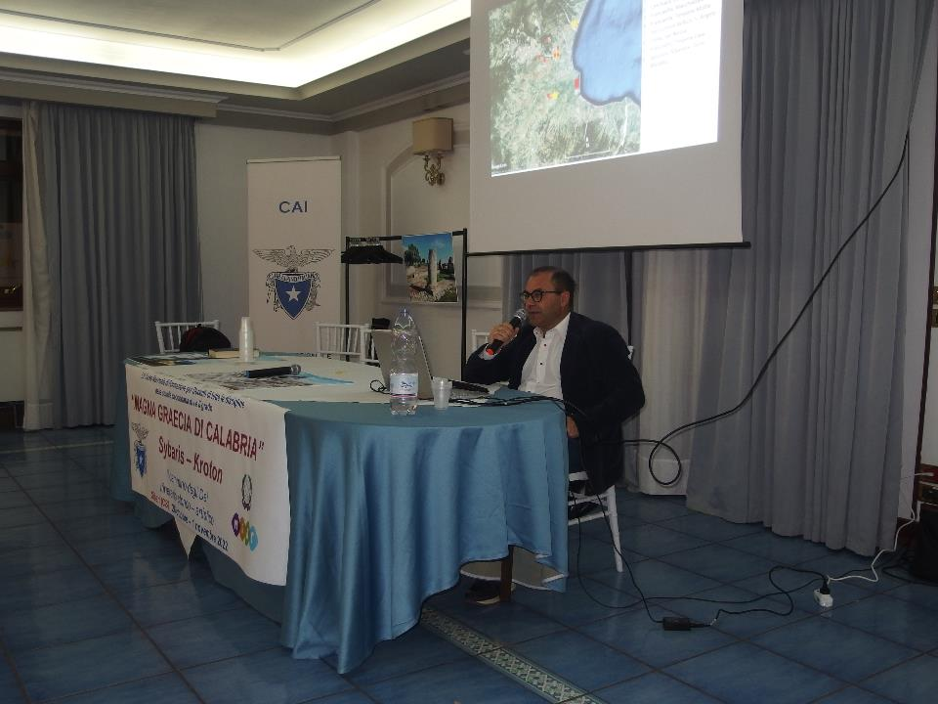
55° corso nazionale di formazione
per insegnanti
“MAGNA GRAECIA DI CALABRIA”
Sybaris – Kroton:
il cammino degli Dei Itinerario storico – archeologico e artistico
SIBARI
28 ottobre –
1 novembre 2022

Slide 49
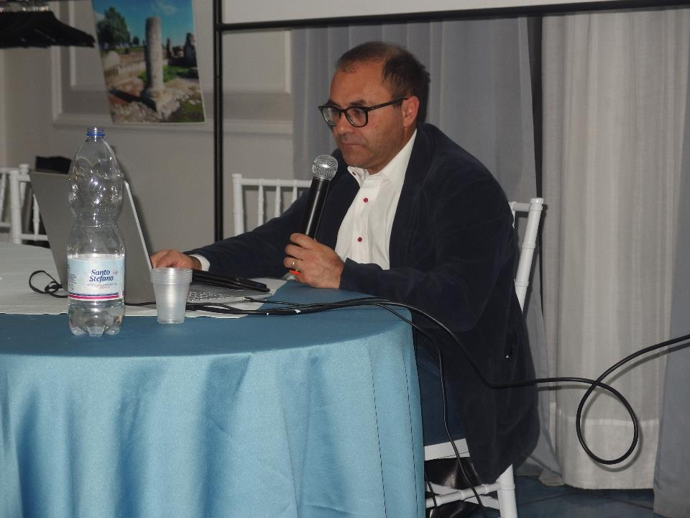

Slide 50
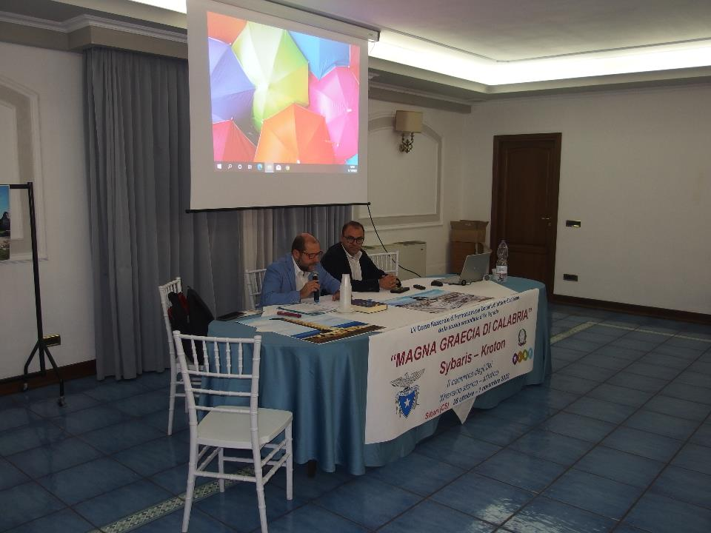

Slide 56
55° corso nazionale di formazione
per insegnanti
“MAGNA GRAECIA DI CALABRIA”
Sybaris – Kroton:
il cammino degli Dei Itinerario storico – archeologico e artistico
SIBARI
28 ottobre –
1 novembre 2022

Slide 64
55° corso nazionale di formazione
per insegnanti
“MAGNA GRAECIA DI CALABRIA”
Sybaris – Kroton:
il cammino degli Dei Itinerario storico – archeologico e artistico
SIBARI
28 ottobre –
1 novembre 2022

Slide 72
55° corso nazionale di formazione
per insegnanti
“MAGNA GRAECIA DI CALABRIA”
Sybaris – Kroton:
il cammino degli Dei Itinerario storico – archeologico e artistico
SIBARI
28 ottobre –
1 novembre 2022

Slide 80
55° corso nazionale di formazione
per insegnanti
“MAGNA GRAECIA DI CALABRIA”
Sybaris – Kroton:
il cammino degli Dei Itinerario storico – archeologico e artistico
SIBARI
28 ottobre –
1 novembre 2022

Slide 82
Arrivederci

